Slide 1

Mobiiliprojekti
Ari Aittomäki
Perttu Savolainen

Slide 2
Sisältö
Ionic
Mikä on Ionic?
Ionic 2
Sovelluksen kokoaminen
Projekti
Tavoite
Käyttäjä
Spotify
Soundcloud
Ongelmat

Slide 3
Mikä on Ionic?
Mobiilisovellusten kehittämiseen web-teknologioilla tarkoitettu Open Source SDK
Vaatii Node.js kehitys- ja kokoamisvaiheessa
Käyttää Cordovaa (Apachen mobiili-framework) sovelluksen kokoamiseen eri alustoille esim. Android ja iOS
Sovellus toimii natiivin Webviewin päällä

Slide 4
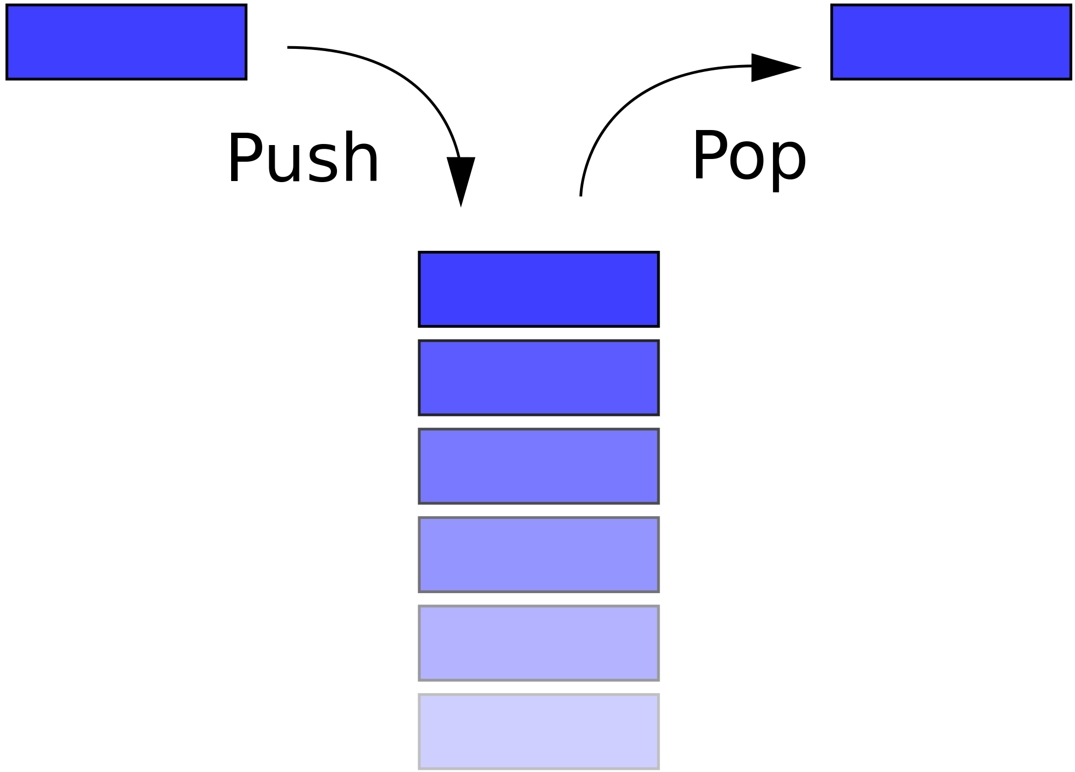
Ionic 2
Kehittyneempi versio Ionicista
Käyttää Angular 2:sta ja Typescriptiä
Typescript on ohjelmointikieli, joka mahdollistaa vahvan tyypittämisen ja tarjoaa olio-ohjelmoinnin ominaisuuksia Javascript-ympäristössä
Typescript siis laajentaa Javascriptin ominaisuuksia
Navigointi tapahtuu URL:ien sijaan NavControllerilla

Slide 5
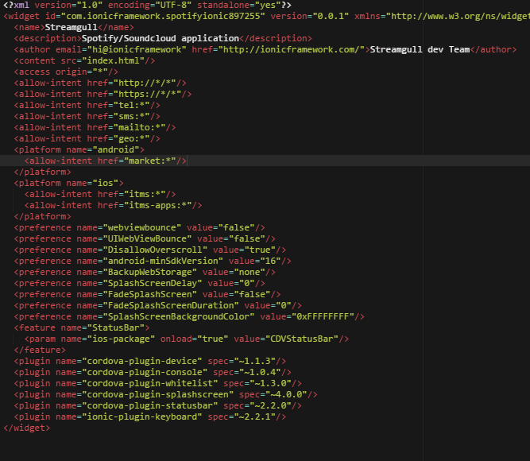
Sovelluksen kokoaminen eri alustoille Ionic 2:ssa
Cordova
config.xml sisältää alustakohtaiset asetukset kokoamista varten
Tarvitsee kohdealustojen SDK:t, jotta kokoaminen onnistuu
Käyttää esim. Gradlea Androidin kokoamiseen
Voidaan rakentaa suoraan Releaseversioksi, emulaattorille tai kytkettyyn laitteeseen

Slide 6



Projekti

Slide 7
Tavoite
Luoda sovellus, jolla voidaan hakea ja toistaa musiikkia SoundCloudista sekä Spotifystä
Omat kirjastot molemmille palveluille
Tavoitellaan ensisijaisesti Androidia
Sovellukseen voidaan luoda käyttäjä ja yhdistää siihen molempien palveluiden käyttäjät

Slide 8
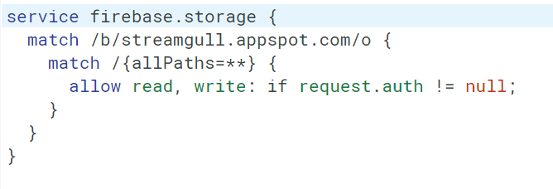
Käyttäjä
Autentikaatio Firebase Authentication
Rekisteröityminen ja kirjautuminen toimii sähköpostilla ja salasanalla
Käyttäjän kuva tallennetaan Firebase Storageen
Käyttäjän tietojen muokkaus ja hallinta Firebase SDK

Slide 9
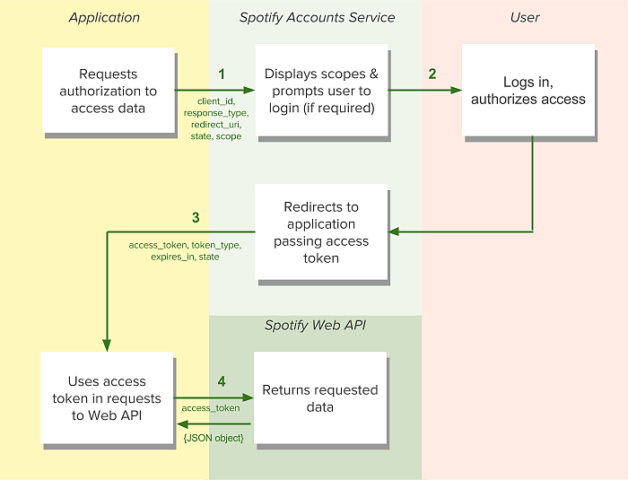
Spotify
Kirjautuminen Spotifyn Implicit Grant Flow:lla (Front-end sovelluksille)
Haut palautetulla access tokenilla (voimassa 1h)
Palautunut data json-muodossa

Slide 10
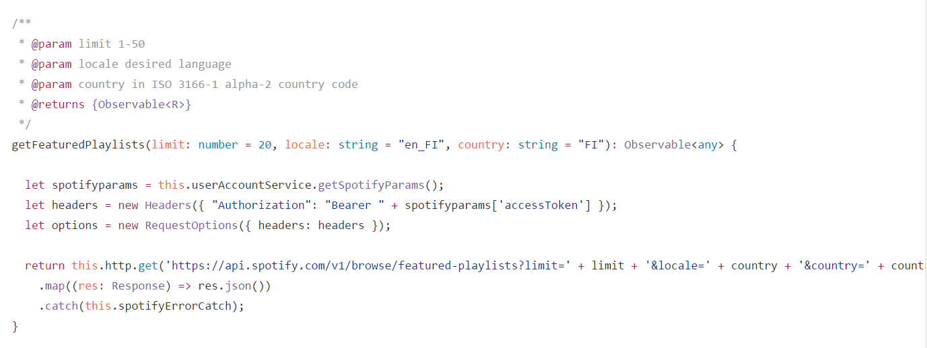
Spotify
Esim. Spotifyn aloitusnäkymän soittolistojen haku

Slide 11
Soundcloud
Käyttävät kahta eri rajapintaa (api.soundcloud sekä api-v2.soundcloud)
SDK mahdollistaa esimerkiksi haun, äänen tallentamisen, soittolistojen luomisen yms.
Palauttaa datan json-muodossa
OAuth 2.0

Slide 12
SoundCloud
Oleellisia komentoja:
SC.initialize()
SC.connect()
SC.get()
SC.stream()
SC.post()

Slide 13
Ongelmia
Spotify
30 sekunnin musiikkikokemus
X-frame-options
Soundcloud
Sovellus, jossa redirect_uri
CORS
Kaksi API versiota
Sovelluksen kokoaminen
Ionicin, Cordovan ja Angularin jatkuvasta kehityksestä aiheutuvat bugit
Notes:
X-frame-options
Headerissa X-frame-options = deny spotify authentication-palvelimella, joka estää Cordovan InAppBrowserin (tai esim. iframen) käytön
2. Charttien haku ei onnistu api.soundcloud.com:ista vaan api-v2.souncloud

Slide 14
Kysymyksiä?
https://pics-development-perttusavolainen.c9users.io

